Slide 1
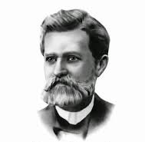
ВІД КАЗКИ ДО КНИГИ БУТТЯ
ІВАН НЕЧУЙ-ЛЕВИЦЬКИЙ
(1838–1918)
СЕЗКО ТЕТЯНА АНАТОЛІЇВНА,
УЧИТЕЛЬ УКРАЇНСЬКОЇ МОВИ ТА ЛІТЕРАТУРИ ВИЩОЇ КВАЛІФІКАЦІЙНОЇ КАТЕГОРІЇ, З ПЕДАГОГІЧНИМ ЗВАННЯМ «УЧИТЕЛЬ-МЕТОДИСТ»

Slide 2
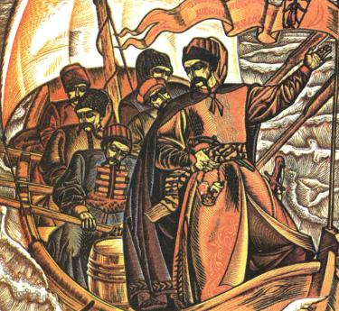
Про що ви дізнаєтеся?
• Цікаві факти із життя Івана Нечуя- Левицького.
Про добу козаччини.
Хто такий лоцман*?
Чим він прославився? Які казкові пригоди чекають на цього козака у казці «Запорожці»?
Хто такі козаки-характерники?
СЕЗЬКО ТЕТЯНА

Slide 3
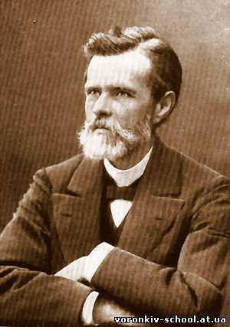
Іван Нечуй-Левицький (справжнє прізвище Левицький) народився в містечку Стеблеві, що на Черкащині, у родині священника. Хлопець зростав серед чарівної природи Надросся. Поетичні народні звичаї та обряди, народна пісня — це те середовище, яке посприяло формуванню майбутнього автора повісті «Кайдашева сім’я» — одного з найулюбленіших художніх творів українства. Цей твір ви будете читати в 10 класі, а сьогодні пропонуємо вам казку «Запорожці» про славного лоцмана Карпа Летючого.

Slide 4
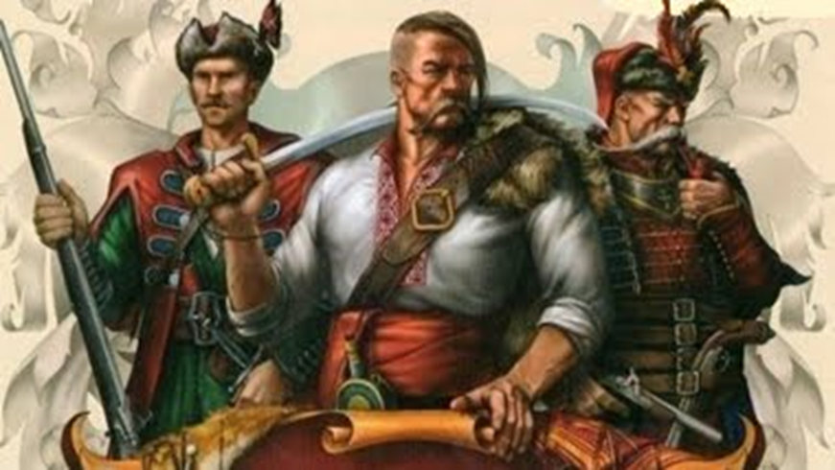

Літературна казка І. Нечуя-Левицького «Запорожці» актуальна як ніколи, і не лише для дітей. Адже наше історичне минуле, славетні часи існування Запорізької Січі, не може не хвилювати будь-кого з патріотів України.
Особливо вабила І. Нечуя-Левицького українська старовина, славна козаччина. Для нього образи гетьмана, козака, запорожця були уособленням національного ідеалу, волелюбства та нескореності духу, уособленням найкращих якостей захисників та оборонців знедолених, простого люду, захисників всього українського.
Ще коли митець учителював, то через захоплення рідною історією та культурою, рідною мовою, славетним минулим свого народу, потрапив під нагляд поліції, а його казка «Запорожці» неодноразово підлягала цензурі*.

Slide 5
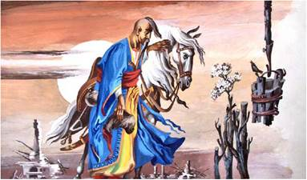
Паспорт казки
Твір «Запорожці» Іван Нечуй-Левицький написав у 1873 році; у цьому ж році надрукував у Львові; через рік, у 1874, - у Києві.
Жанр - літературна фантастична казка.
В основу твору покладено реальні події: небезпечна робота лоцманів на страшних дніпрових порогах; становище українців у XIX столітті; життя козаків-запорожців та фантастичні: зачарована Запорозька Січ, яка перебуває під водами Дніпра.
Тема літературної казки «Запорожці» - протиставлення героїчного минулого України і сучасного підневільного становища народу.
Провідна ідея: уславлення героїчного минулого українського народу.
Персонажі твору:
Карпо Летючий – молодий лоцман.
Іван Музика – лоцманський отаман.
Гетьман. ...
Запорожці – мешканці підводного світу різного віку. ...
Маруся Музиківна.

Slide 6
Нагадуючи своїм сучасникам про «козацьких гетьманів, про славні давні діла на Україні», автор утверджує ідею національно-історичної пам’яті, уславлює мужніх, сильних і красивих запорожців, славу та діяння яких, на жаль, призабули в Україні.
Казка «Запорожці» - справжній гімн волі, нагадування сучасникам автора про героїку минулих днів.
Проблематика твору багатогранна.
Письменник порушує національні, соціальні та історіософські проблеми. З-поміж національних центральне місце посідає проблема підневільного стану України: «...Нещасний народ, нещасна Україна...», «...на гетьманських могилах колоністи-німці посадили картоплі». Героїня казки Маруся Музиківна, опинившись у рідному селі через сто років, «не може стерпіти разючої різниці між вільним козацько-гетьманським минулим і сучасним», знову стає калиною. До соціальних належить найперше проблема нужденного існування українського люду («обідраний,, як старець пастух», «босий і обідраний хлопець», «Невістка була бідно убрана, в старій одежі, в товстій сорочці», «подивилась на обідрану повіточку, на убогу оселю»), адже все тепер панське («- Чий се скот ви пасете? - Панський!»). Історіософська проблема: героїчне минуле більш сучасне, ніж зачаровано-приспане сьогодення («Вони [люди] зачаровані... То, бач, схопилося таке страшне повітря і вивіяло страшний сон на Україну, і люде разом так і поснули...»).

Slide 7
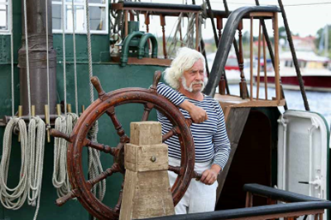
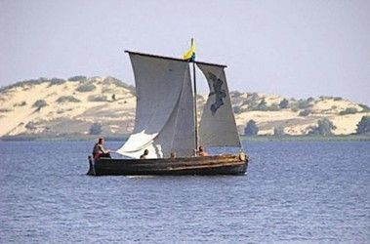
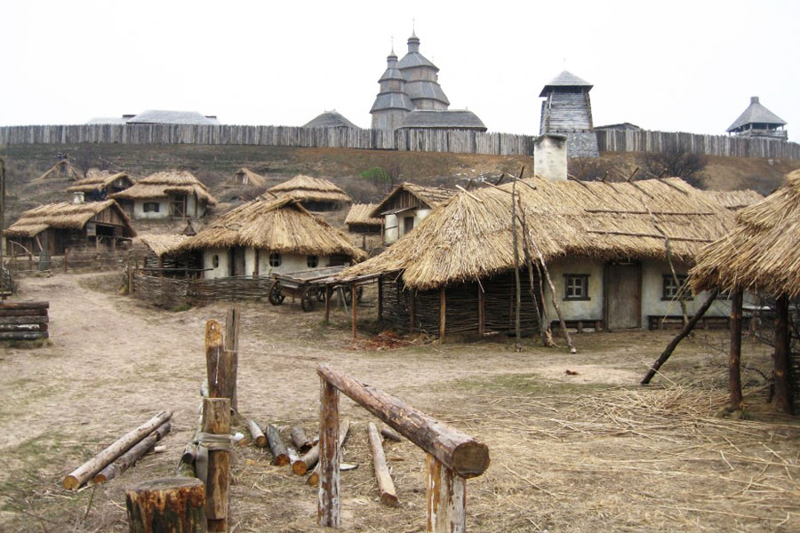
Символічні образи:
Водна течія символізує русло історичного часу.
Природа підводного світу, яка відбиває уявлення автора-українця про гармонію між вільним життям людини та прекрасним довкіллям й різко контрастує із «земним» пейзажем, як контрастує буденність і свято, дійсність і мрія.
Словничок до твору
Лоцман – провідник суден, добре обізнаний із певною ділянкою моря, річки або каналу.
Дніпровські пороги – кам'янисті поперечні підвищення дна річки, що перетинають її спокійну течію.
Байдак – великий човен.
Ненаситець – найстрашніший та найпідступніший поріг на Дніпрі, де розбивались човни і гинули люди.
Характерник – чарівник, козак-чаклун.
Запорозький кош (кіш) – козацький військовий табір на чолі з кошовим отаманом.
Шинкарі – продавці горілки.

Slide 8
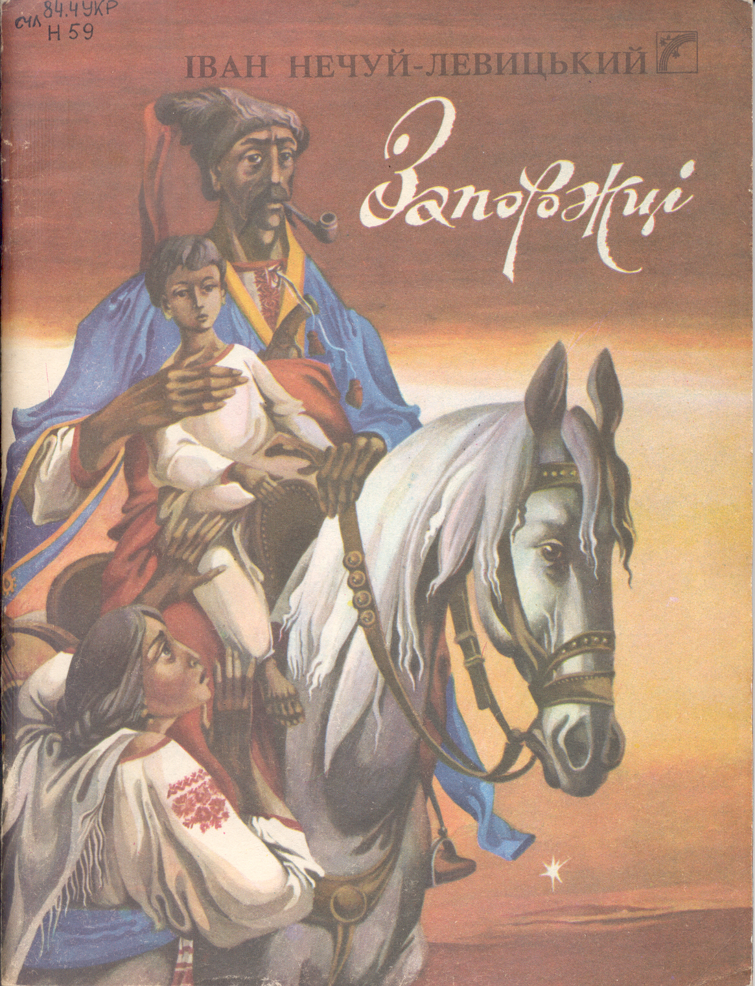
ТЕМА ДЛЯ ОБГОВОРЕННЯ
Добре, коли в людині поєднується внутрішня краса із зовнішньою.
Кого з казки «Запорожці» описано словами: «Вони були високі, рівні та дужі! Такі вони були гарні на вроду, що він таких людей не бачив ні між панами, ні між простими селянами»?
Знайдіть і прочитайте опис зовнішності Карпа Летючого та Марусі Музиківни.
Що допомагає мати гарний зовнішній вигляд?
Здоровий спосіб життя, заняття спортом, прогулянки на свіжому повітрі, правильне харчування, здоровий сон, позитивний настрій (оптимізм, доброта, любов), дотримання гігієнічних норм, догляд за шкірою, стиль одягу та ін.

Slide 9
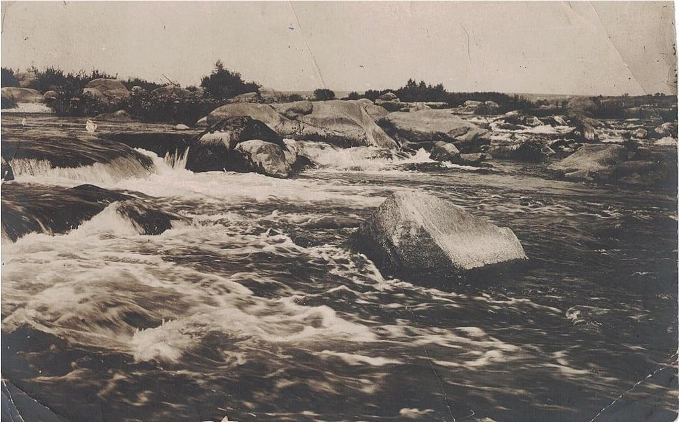
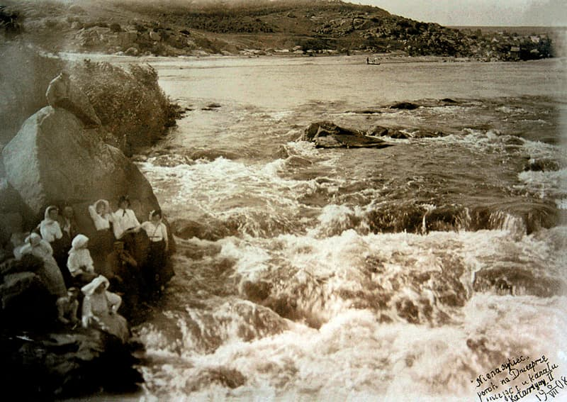
Сюжет літературної казки Левицького наближений до особливостей сюжетної будови народних чарівних казок.
Експозиція (вступ) - коротка, чітка. У ній повідомлено про місце події: «Над Дніпром, коло славних порогів, в селі Старому Кодаку...» та охарактеризовано головного персонажа - Карпа Летючого.
Зав’язка твору .Карпо отримав від отамана лоцманів доручення переправити через пороги «великий байдак якогось багатого купця.
Розвиток дії - динамічний: гребці, керовані Карпом Летючим, швидко та вправно поминули чотири пороги, стрімко наблизилися до останнього Діда- Ненаситця. Але раптовий порив вітру зніс байдак на бік, вода вхопила його, «як легеньку трісочку... понесла і кинула на лаву», каміння одбило «увесь ніс», а частина судна «зачепилась на скелі». Інші лоцмани прямували на допомогу, та Карпо, потерпаючи за свою честь, «скочив в білу кипучу хвилю».

Slide 10
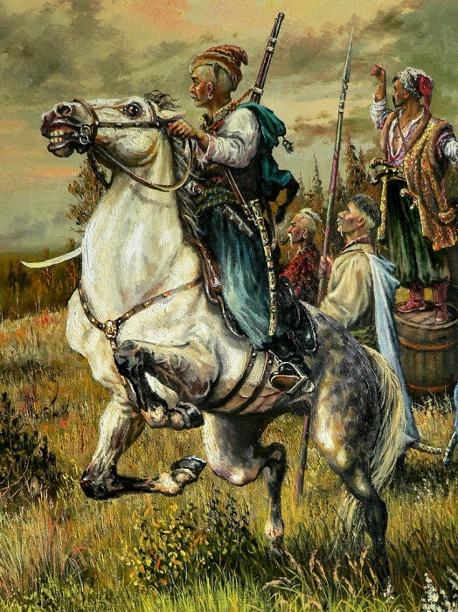
Кульмінація (найвища точка розвитку подій)- політ-повернення Карпа та Марусі на землю, щоб дівчина дізналася, як ведеться людям в Україні: «...коли людям добре жити на Україні, то зоставайся там і кінчай свій людський вік; а коли людям погано жити, то ти вернешся до нас ...знов станеш ...калиною...».
Розв’язка твору - трагічна: Маруся знову стала калиною, а Карпо змушений покинути рідну Україну, помандрувати «за границю, аж за синій Дунай».
У «Запорожцях» важливу роль виконують позасюжетні елементи, насамперед пейзаж.
Пейзажі служать і для більш повної характеристики персонажів, і для передачі авторської позиції стосовно зображуваного, віддзеркалюють уявлення українців про гармонію між людиною та природою.

Slide 11
Коли він прийшов до тями, то побачив, що лежить неушкоджений на твердому, над ним висить водяна скляна стеля, крізь яку синіє небо з ясним сонцем, а навкруг– пишний сад, луки, прекрасні квіти, від яких не можна відвести очей.
До Летючого підійшли двоє чоловіків в одязі запорожців. Карпо здивувався – такі ці люди були високі, рівні, дужі! А запорожці теж із подивом запитали, чи всі люди в Україні стали такі мізерні та маленькі, як оце він. І розказали, що як зруйнували Січ, характерники зачарували її всю – з островом, з гетьманом, з козаками – і тепер вона тут.
Запорожці повели Карпа до свого товариства. Всі козаки були дужі, гарні, святково одягнені, а гетьман був кращий од усіх: високий, як Палій, гарний, як Мазепа, сміливий, як Богдан Хмельницький. Його лице блищало, як раннє сонце.
Він став розпитувати, чи пам’ятають в Україні гетьмана й козаків, чи розказують про них попи, ченці, вчені люди; як живеться людям на світі, і чи й досі терплять від ляхів, татар і москалів. Карпо відповів, що про запорожців вони чули від кобзарів. Про татар уже й не чути, а ляхи, жиди й москалі є. Зітхнув гетьман і сказав громаді, щоб ішли разом з ним до церкви помолитися за Україну. Підійшли до церкви.
Карпо побачив високий хрест з чистого золота, що сяяв, як сонце, і почув чудовий дівочий голос, що співав пісню. У ній була то велика, незмірна туга та горе, то надія, то радість і гаряче кохання. Карпові здалось, що той голос ллється або з калини, або з криниці. Зверху на кущі червоніли спілі ягоди, а середина куща була облита білим цвітом.

Slide 12
Гетьман сказав, що Маруся спокутувала свій гріх і тепер разом з Карпом може повернутися на землю, в Україну. Якщо там люди живуть добре, то хай залишається з ними, а як ні, «ти вернешся до нас, знов от-тут перед хрестом станеш калиною і розкажеш нам, і виспіваєш нам про горе України». Махнув гетьман рукою на одного діда-характерника, той став орлом і поніс їх обох понад страшними Дніпровими порогами.
Дивляться вони згори на землю, а там скрізь в'ються жовті гадюки. Орел пояснив, що то польські пани, які розплодилися в Україні, а далі побачили великі клубки черв’яків – то шинкарі, що висисають з України останній сік. Між тим гаддям плазують сірі комашки московського війська, що муштрується.
Карпо з Марусею дивуються: «Де ж ділися наші люде на Україні? Чи їх татари полонили, чи їх турки вирізали?» Орел відповів: «Ні, вони зачаровані, так само як і наша Січ… люде разом так і поснули та й будуть спати, поки знов не повіє теплий вітер з теплого краю, поки він не принесе з хмарами цілющої та живущої води і покропить тією водою землю й людей.
Орел почав спускатися проти того острова, де колись була Січ. А там козацькі могили заросли бур'яном, німецькі колоністи насадили картоплі та випасають череди.

Slide 13
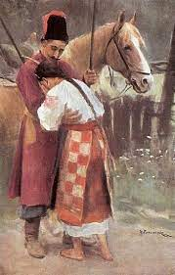
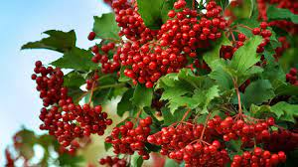
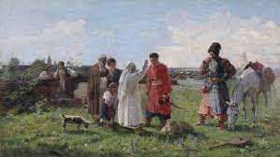
Один дід підійшов до криниці, набрав у пригорщі води, тричі бризнув на калину і вона обернулася гарною дівчиною, що як дві краплі води була схожа на Олесю. Але це була не вона, а Маруся Музиківна.
Сто років тому вона покохала гетьмана і вчинила великий гріх – припливла човником на запорозький острів. За це стала калиною, адже жодна дівоча нога не повинна була торкатись січової землі. Разом з запорозьким кошем Марусю-калину поглинув Дніпро, а її рід уже в п’ятому коліні зостався жити в Україні.

Slide 14
Пішли парубок з дівчиною до її рідного села Чаплі. По дорозі бачать, що довкілля не змінилося, все таке ж пишне та гарне, як і 100 років тому. Тільки людям живеться погано – змушені працювати на панів, ляхів та жидів, бо вони і землю, і волю у них відняли.
У селі Чаплі знайшлась хата, де колись жила Маруся. Вона пам’ятала її гарно вбраною, а тепер побачила самі злидні. Походила Маруся по садочку, заплакала і знову стала калиною. У той же час запорожці побачили, що коло хреста знову зазеленів кущ калини, зачервоніли ягоди, забіліли квіти. А під калиною знов заблищала криничка, і заспівав пісню чудовий дівочий голос, тільки та пісня була ще жалібніша, ще смутніша… заплакали запорожці, як малі діти. Ті сльози закапали на жовтий пісок, і вкрили його, і змішались з Дніпровою водою.
А Карпо Летючий вночі прийшов у своє село і від свого товариша дізнався, що батьківську хату і все, що в ній було, спродали й віддали купцеві за розбитий байдак, Олеся повінчалась з другим лоцманом. Тієї ж ночі він навіки помандрував за границю, аж за синій Дунай. І не стало про його чути ні вісточки. Всі так і думали, що він утопився або розбився об скелі на Ненаситцеві.

Slide 15
Карпо Летючий – молодий лоцман. «він був потомок славних запорожців і мав увесь хист, всю вроду запорозьку. Високий, чорнявий та кучерявий! гарний з лиця, гарний з стану, кругом гарний, ще й до того сміливий! …»; «як той явір високий»; «добре знав всі пороги»; «любив пороги, бо зріс коло них»; «любив летіти стрілою прудким козацьким ходом через пороги, летіти птицею з лави на лаву»; «любив слухати, як шумить Дніпро на порогах»; «Отаман вірив йому, як самому собі»; «… почув, що в його виростають орлині отаманські крила»; «смілива й горда душа».
РОБОТА З ТЕКСТОМ
Іван Музика – лоцманський отаман. Отаман вірив йому (Летючому), як самому собі.
Запорожці – мешканці підводного світу різного віку. «На їх були високі чорні шапки з червоними верхами, сині кунтуші з рукавами на одкид»; «вони були високі, рівні, дужі! Такі вони були гарні на вроду, що він (Карпо) таких людей не бачив ні між панами, ні між простими селянами»; «Всі козаки були високі, рівні та здорові; всі були гарні, повбирані в гарну одежу, неначе в празник або в неділю»; «Старі запорожці одпочивали. На старих, поважних лицях спочивали думи. Всі вони сиділи, позгортувавши руки і посхилявши вниз важкі голови»; «… танцювали молоді, хисткі, як очерет, козаки ... ніби то літали вогні, ніби... блискала блискавка».
Гетьман. «Гетьман був вищий і кращий од усіх запорожців; високий, як Палій, гарний, як Мазепа, сміливий, як Богдан Хмельницький. Його лице блищало, як раннє сонце, здається, не було коня на світі, щоб вдержав його на собі!»; «На гетьманові була висока шапка, а з шапки набік висів золотий вершок; він був підперезаний золотим поясом і обутий в червоні чоботи з золотими підківками»; «Гетьман думав глибоку думу, схиливши голову, і його мислі вилітали соловейками, сідали на дубові та співали»; «Спершись однією рукою на широкий меч, гетьман держав в другій руці булаву з щирого золота, обсипану дорогим камінням, котре блищало, як проміння. Вся булава так світилась, неначе гетьман держав у руці сонце.. Побачивши козаків, він грізно кинув очима, і з того погляду знявся орел та й полинув під небо, розпанахавши крилами кришталеву стелю. Додолу з очей посипались іскри і розтопили землю».
Маруся Музиківна. «Та дівчина була як дві краплі води Олеся Музиківна! Такі самі в неї були великі карі очі, такі ж маленькі губки, такі ж чорні великі коси. Навіть такими квітками була в неї вишита сорочка».

Slide 16
ОБРАЗИ-ПЕРСОНАЖІ ЛІТЕРАТУРНОЇ КАЗКИ
Карпо Летючий, запорожці, гетьман, дівчина-калина Маруся Музиківна; епізодичні образи старої жінки Музичихи, її невістки та простолюду.
ОБРАЗ КАРПА
Карпо Летючий - «молодий лоцман», «потомок славних Запорожців», «мав... хист, ...вроду запорозьку», «Високий, чорнявий та кучерявий! Гарний з лиця, гарний з стану, кругом гарний, ще й до того сміливий!» «як той явір високий»', «молоде лице, біла сорочка», «червоний широкий пояс». Так характеризує головного персонажа письменник, змальовуючи типовий образ українського юнака.
Але подальша пряма авторська характеристика переконує в тому, що Нечуй-Левицький творить ідеального персонажа, вправного лоцмана, дещо запального, який своїм умінням заслужив повагу й довір’я в лоцманського отамана, що «вірив йому, як самому собі». Для розуміння подальших подій важливу роль відіграє авторське узагальнення про те, що в Карпа «смілива й горда душа».

Slide 17
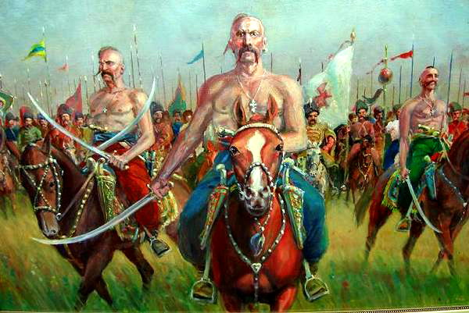
ЦИТАТНА ХАРАКТЕРИСТИКА ГОЛОВНОГО ГЕРОЯ
Автор не один раз порівнює Карпа з птахом: «любив летіти стрілою ...через пороги, летіти птицею...»; «вилетів орлом на байдак», підкреслюючи поривність натури юнака, його повне відчуття власної свободи.
Запорожці - теж узагальнений образ, національний тип, який репрезентує Україну минулої доби - вільну. Мешканці підводної Січі гордо свідчать перед Карпом: «Ми козаки-Запорожці!» Вони носили «високі чорні шапки з червоними верхами, сині кунтуші...»; усі були «...гарні на вроду...».

Slide 18
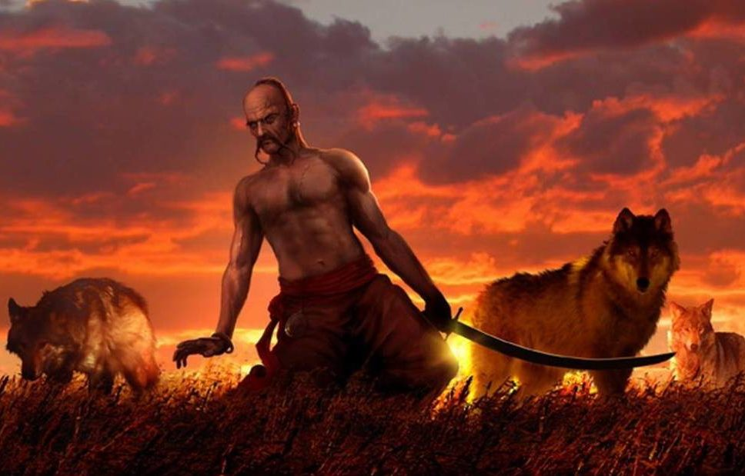
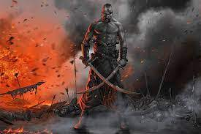
Характерник - чарівник, чаклун, для якого не існує жодних перешкод. Характерник не боїться ніяких небезпек, бо знає багато замовлянь. У пізніші часи - козак-чаклун.
Козаки-
Запорожці - теж узагальнений образ, національний тип, який репрезентує Україну минулої доби - вільну. Мешканці підводної Січі гордо свідчать перед Карпом: «Ми козаки-Запорожці!» Вони носили «високі чорні шапки з червоними верхами, сині кунтуші...»; усі були «...гарні на вроду...».
Гетьман-
Письменник наділяє гетьмана фантастичними здібностями: його думки «вилітали соловейками, сідали на дубові та співали», з його грізного погляду «знявся орел та й полинув під небо...» тощо. Козаки поважають гетьмана. Побачивши Карпа, вони відразу, відклавши усі свої справи («кобзар перестав грати й співати. Музики замовкли»), вирішують вести його до гетьмана.
https://ukrlit.net/directory/91.html

Slide 19
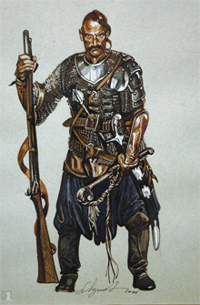
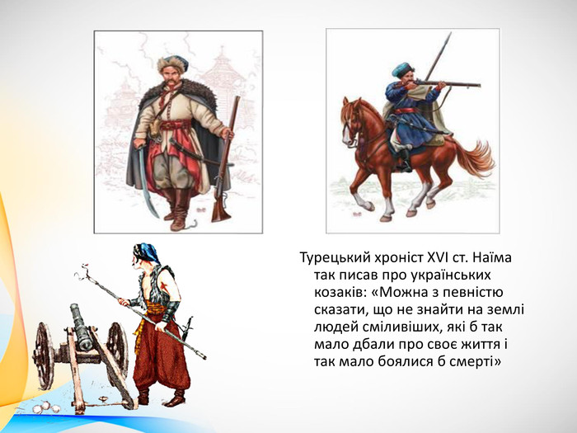

Slide 20
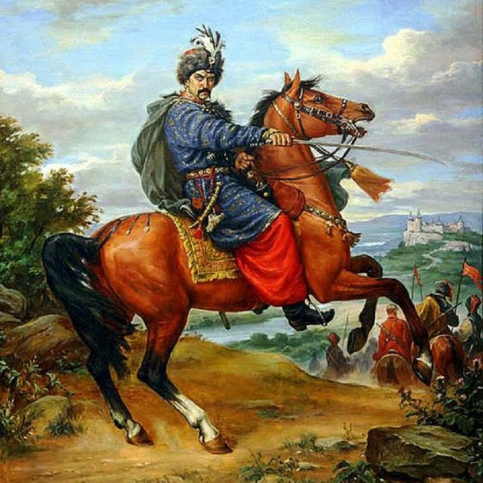
ОБРАЗ ГЕТЬМАНА
Гетьман у творі Нечуя-Левицького - збірний образ, ідеальний, який увібрав у себе кращі риси багатьох козацьких ватажків: «Він був такий великий, як Палій. На гетьманові була висока шапка, а з шапки на бік висів золотий вершок, він був підперезаний золотим поясом і обутий в червоні чоботи з золотими підківками»; «держав булаву з щирого золота...»; «високий, як Палій, гарний, як Мазепа, сміливий, як Богдан Хмельницький. Його лице блищало, як раннє сонце». Найбільше йому болить те, що в Україні доби Карпа Летючого майже нічого не пам’ятають «про гетьмана й козаків», не згадують про славне минуле. Почувши, що «ніхто нічого не розказував» про козацтво, гетьман «важко зітхнув і поклав свою булаву на камінь». Таким чином автор фіксує лише зовнішню (фізіологічну) реакцію персонажа, за нею прихована внутрішня (психологічна). Козацький ватаг сприймає Карпа як знак від Бога чи українського народу. Певно, надіється, що колись підводна Січ знову стане реально-земною.
Письменник наділяє гетьмана фантастичними здібностями: його думки «вилітали соловейками, сідали на дубові та співали», з його грізного погляду «знявся орел та й полинув під небо...» тощо. Козаки поважають гетьмана. Побачивши Карпа, вони відразу, відклавши усі свої справи («кобзар перестав грати й співати. Музики замовкли»), вирішують вести його до гетьмана.

Slide 21
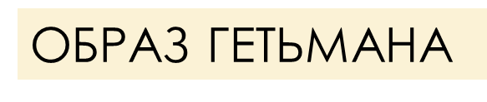
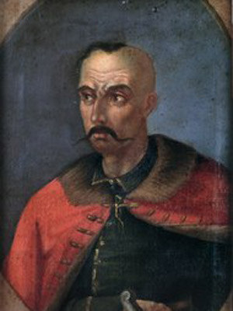
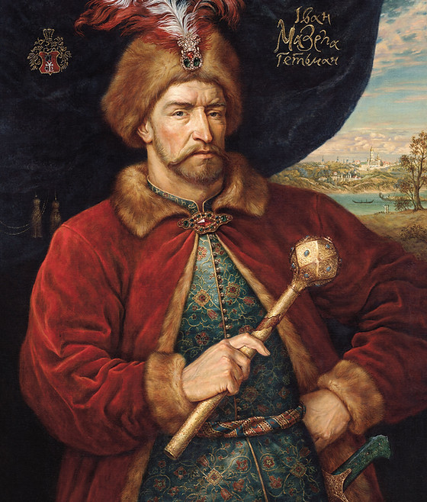
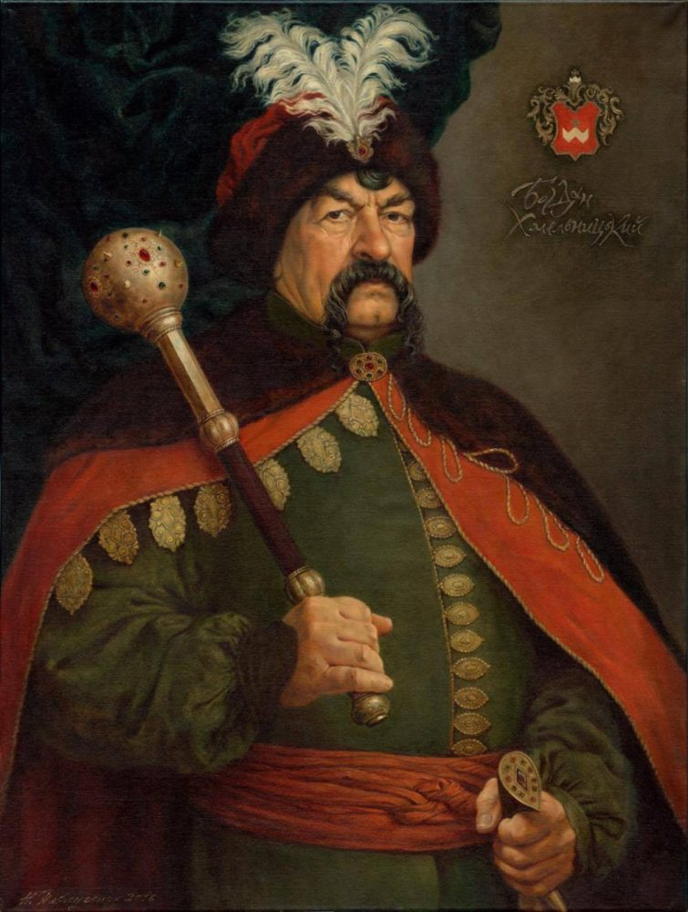
С. Палій, І. Мазепа та Б. Хмельницький
Іван Степа́нович[1] Мазе́па (Коледи́нський)[1639- 1709 — український військовий, політичний і державний діяч. Гетьман Війська Запорозького, голова козацької держави на Лівобережній (1687–1704) і всій Наддніпрянській Україні (1704–1709)
Богда́н (Зино́вій-Богда́н) Хмельни́цький гербу Абданк (27 грудня 1595 (6 січня 1596)[1][2] — 27 липня (6 серпня) 1657) — політик, полководець і дипломат, провідник Національно-визвольних змагань 1648—1657 років, творець Української козацької держави та її перший гетьман
Семе́н Палі́й (Семен Гурко; 1640 — 18 січня 1710) — державний та військовий діяч Українського гетьманату, полковник Фастівського полку (Білоцерківського полку), один з керівників повстання на Правобережжі проти Корони Польської.
Запорожці повели Карпа до свого товариства. Всі козаки були дужі, гарні, святково одягнені, а гетьман був кращий од усіх: високий, як Палій, гарний, як Мазепа, сміливий, як Богдан Хмельницький. Його лице блищало, як раннє сонце.

Slide 22
ПІДСУМОВУЄМО
1.Хто був «високий, як Палій, гарний, як Мазепа, сміливий, як Богдан Хмельницький»? Поміркуйте, чому в цього літературного героя немає імені.
2.Гра «Упізнай героя/героїню». Коротко опишіть одного/ одну з героїв/героїнь казки «Запорожці», не називаючи його/її імені. Запропонуйте опис для впізнавання героя/героїні.

Slide 23

1. Персоніфікація наявна в реченні
А «Глянув Карпо кругом себе й побачив, що він лежить на скелі».
Б «Ще було чути, як стогнали вищі пороги, а тут уже заревів Дід».
В «Скрізь світило сонце через водяну стелю, але той світ був тихий…»
Г «На дереві висіли спілі яблука й груші, червоніли вишні та черешні».
2. Літературні герої і героїні в казці «Запорожці» з’являються в такій послідовності
А Іван Музика — Маруся Музиківна — Карпо Летючий — гетьман
Б Карпо Летючий — гетьман — Іван Музика — Маруся Музиківна
В гетьман — Карпо Летючий — Іван Музика — Маруся Музиківна
Г Карпо Летючий — Іван Музика — гетьман — Маруся Музиківна

Slide 24
3. Установіть відповідність.
Слово | Значення слова
1 курінь 2 лоцман 3 байдак 4 характерник | А великий човен Б провідник суден В чаклун, чарівник Г частина козацького війська Д людина з важким характером

